Slide 1
Облачная структура культурологического подхода при преподавании уроков эстетического цикла.
Жигаев Илья Геннадьевич
учитель искусства МБОУ СОШ № 12

Slide 2
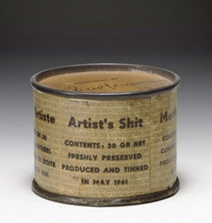
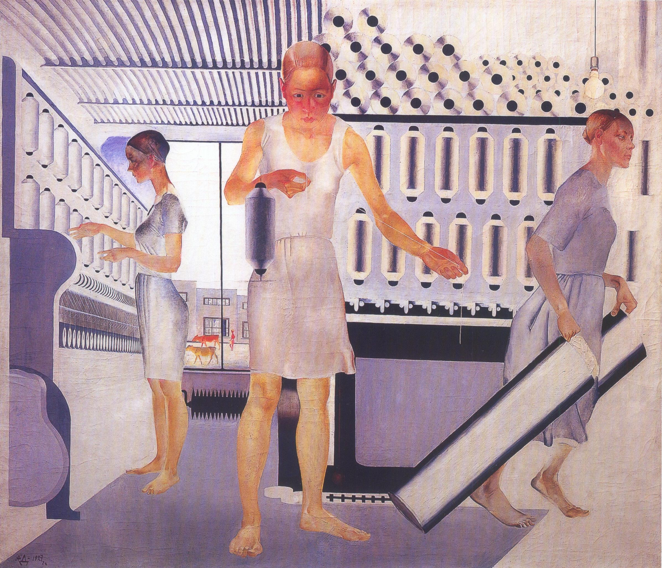
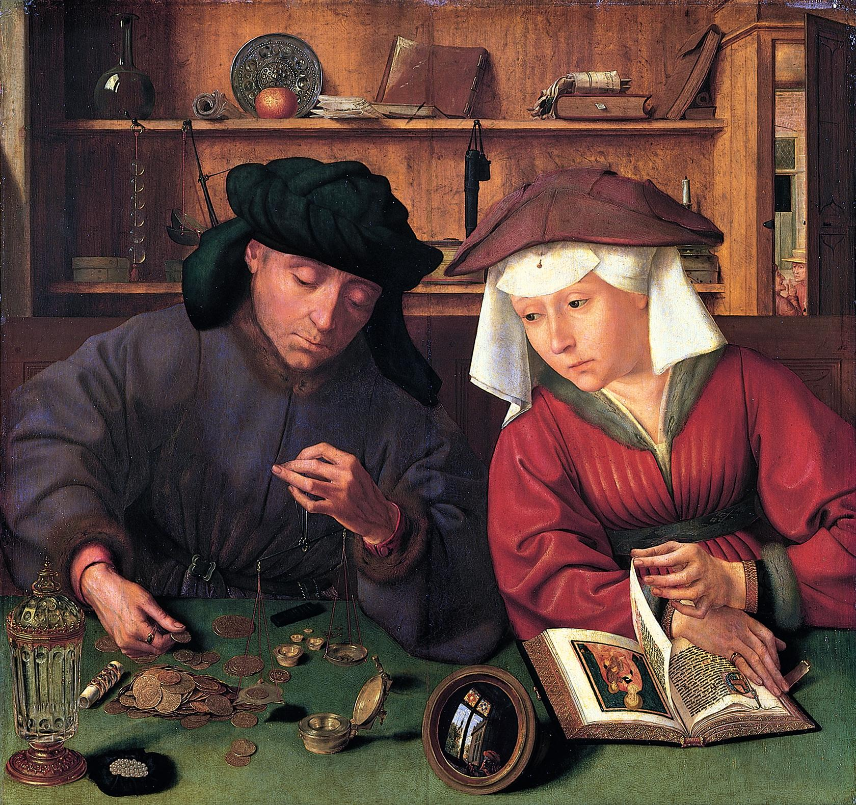
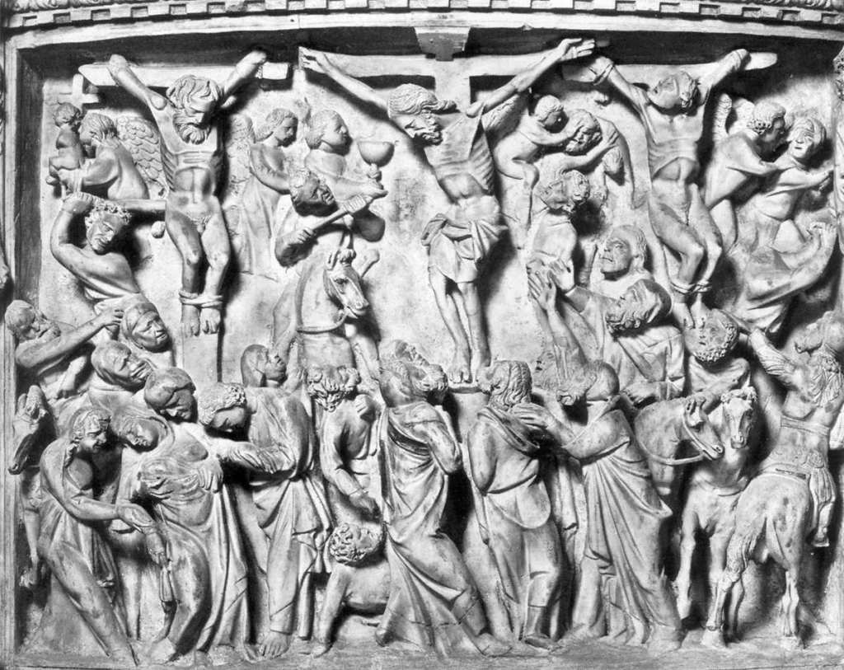
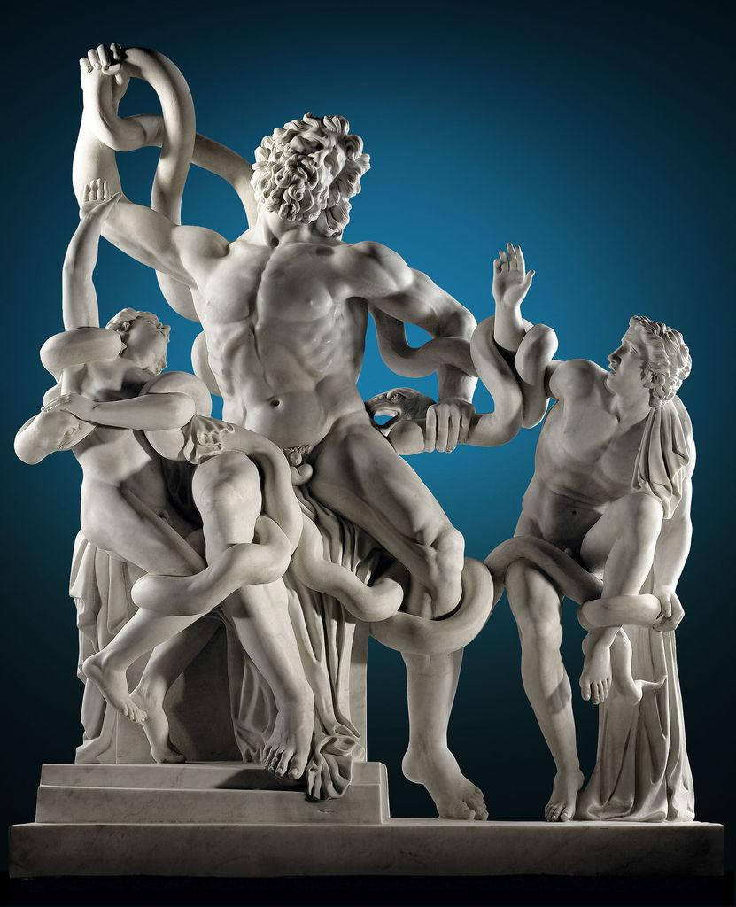
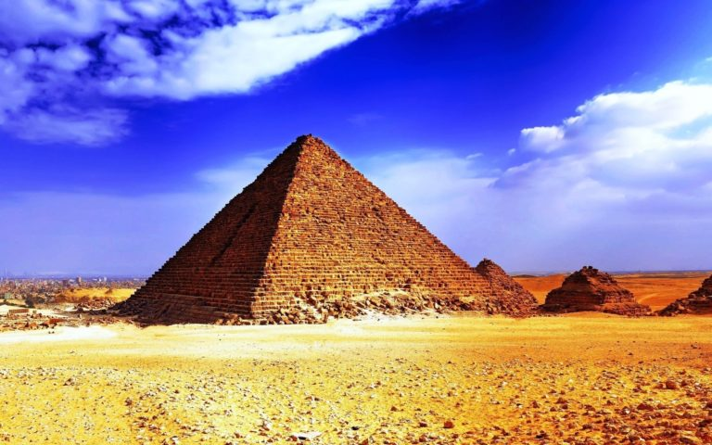
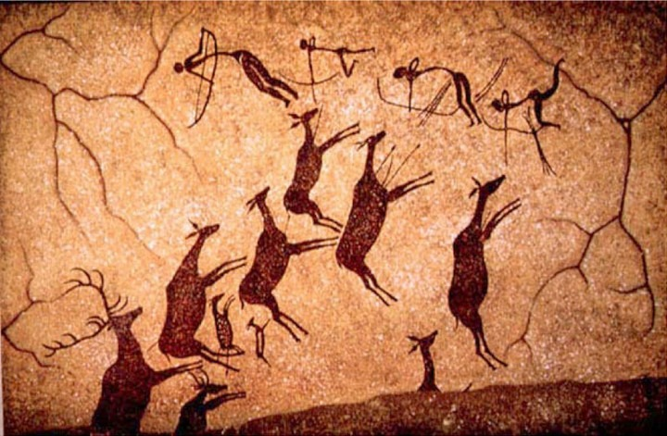
История искусств

Slide 3
Облачная структура

Slide 4
Эволюция ценностей
и Спиральная динамика Клера Грейвза
1. Автоматическое, инстинктивное мышление.
2. Анимистическое, племенное мышление.
3. Эгоцентричное, силовое мышление.
4. Абсолютистское, священное мышление.
5. Материалистическое мышление, ориентированное на достижения.
6. Социоцентрическое мышление.
7. Системное, интегрирующее мышление.

Slide 5
Автоматическое, инстинктивное мышление
Уровень Каменного века, неособенно распространенный сегодня на планете. На этом уровне доминируют инстинкты выживания, человек ведет себя в целом как животное, хотя и самое умное.
Социальная организация: небольшие племенные группы.
Этика: отсутствует. Этично то, что способствует выживанию.
Современные примеры: новорожденные и очень старые люди.
Предпосылки к переходу на новый уровень: осознание себя как личности, постижение причинно-следственных связей, озабоченность выживанием, которое требует группового взаимодействия.

Slide 6
Анимистическое, племенное мышление
Магическое, приземленное мышление. Индивидуум подчиняется интересам группы. Акцент на групповых ритуалах и поклонению духам. Кровные связи очень сильны. Сильная власть шаманов / вождей.
Этика: этично все, что идет на пользу племени.
Современные примеры: племена Африки.
Предпосылки к переходу: появление доминантного эго, личности, которая сильнее группы, ограниченность ниш для существования.

Slide 7
Эгоцентричное, силовое мышление
Жесткий авторитаризм, проявляется в рабовладельчестве или подобных формах эксплуатации неквалифицированной рабочей силы. Власть через лидера и нескольких вассалов (двухуровневая модель). Убеждение, что люди ленивы и их нужно заставлять работать. Настоящие лидеры подавляют в себе человеческие эмоции. Характерен для ранних государств.
Этика: сильный прав.
Современные примеры: уличные банды, африканские королевства.
Предпосылки к переходу: признание власти морали, поиск смысла и цели жизни, увеличение дальности планирования.

Slide 8
Абсолютистское, священное мышление
Патриотичное мышление, единственно верный способ думать, подчинение власти, навязывание чувства вины за несоответствие групповым нормам, самопожертвование во имя высшей цели. Активная защита «своих» от посягательств «чужих». Хорошо работает в индустриальных экономиках. Появление сложных иерархий. «Мыслить локально – действовать глобально».
Этика: религиозная или квази-религиозная.
Современные примеры: пуританские штаты США, современные конфуцианские китайские семьи, исламские государства.
Предпосылки к переходу: поиск лучшего выбора из многих альтернатив, поиск счастья в этой жизни, обнаружение ошибок церкви/руководства.

Slide 9
Материалистическое мышление, ориентированное на достижения
Рационализм, частное предпринимательство во имя собственного блага, экономическая мотивация, конкуренция улучшает производительность и качество товаров, способствует росту.
«Мыслить локально – действовать локально».
Этика: светский закон превыше всего.
Современные примеры: «капиталисты» США, Западной Европы.
Предпосылки к переходу: обнаружение того, что материальное благосостояние не приносит счастья, обновленное чувство коллективизма, недовольство конкуренцией и неравенством.

Slide 10
Социоцентрическое мышление
Акцент на совместном росте, равенстве, гуманизме, толерантности, стабильности, внимании к вопросам окружающей среды. Мотивация – человеческие отношения и обучение. Ценятся открытость и доверие, а не конкуренция. Лидеры становятся менее авторитарным, иерархии размываются. Эффективность падает, наступает стагнация.
«Мыслить глобально – действовать глобально».
Этика: законы важны, но они должны служить благосостоянию всех.
Современные примеры: социальные государства Европы, Гринпис, левое движение.
Предпосылки к переходу: слишком высокая стоимость коллективных решений, необходимость конкурировать с системами, несущими меньшее количество социальных обязательств.

Slide 11
Системное, интегрирующее мышление
Мотивация обучением, акцент на росте, изменениях, вызовах. Системное мышление, экология уходит на второй план (но сохраняется), на первых план выходит эффективность системы. Признание ценности хаоса и самоорганизации.
«Мыслить глобально – действовать локально».
Этика: этика является предметом договора между людьми, а не государства.
Современные примеры: компании высокотехнологичного сектора.
Предпосылки к переходу: поиск порядка в хаосе, поиск направляющих принципов, соединение духовности и физики.

Slide 12
Выводы
Облачная структура культурологического подхода позволяет:
изучать культурологические эпохи в любом порядке в зависимости от педагогической задачи
на основе ценностей определять на каком уровне находится обучающийся
предлагать обучающемуся образцы соответствующие его культурному уровню
переводить обучающегося на более высокий культурный уровень

